Slide 1
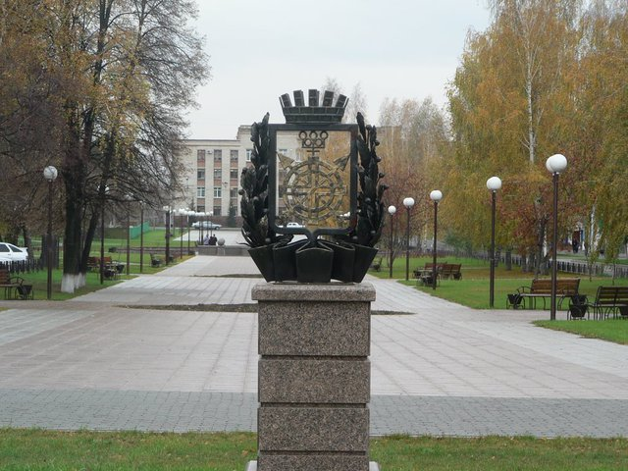
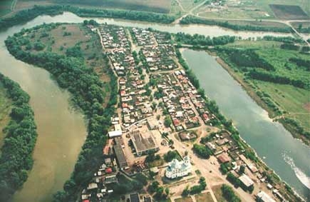
Наш заводоуковск

Slide 2
Заводоуковск- город, который расположен на притоке Тобола – реке Большой Ук (Ук происходит от татарского слова «стрела») и находится в 96 км от его областного центра – города Тюмени

Slide 3
Символика . Геральдическое описание Герба
В лазоревом поле серебряное мельничное колесо, пронизанное двумя золотыми стрелами накрест и сопровождаемое сверху алхимическим знаком aqua vita последнего металла в виде трезубца с крестообразной рукояткой, на остриях которого и между ними помещены кольца.
Щит увенчан муниципальной короной установленного образца.

Slide 4
Обоснование символики Герба муниципального образования Заводоуковский городской округ: Лазоревый (синий) цвет гербового поля символизирует простор, благородство как свойство души, а также, мирный труд. В качестве гласной эмблемы присутствуют стрелы – «УК» - стрела, также косвенное указание на охотничьи традиции, как следствие богатства животного мира территории района. Мельничное колесо символизирует обилие хлебов и их переработку. Историческая связь: Ялуторовск, в свое время получил серебряное мельничное колесо в герб как признание богатства уезда водяными мельницами, в чем значимую роль сыграло наличие большого числа таковых на территории нынешнего Заводоуковского района, в то время входившего в Ялуторовский уезд. Знак aqua vita (аква вита) – символ спирта – спиртовое производство, обусловленное кристально чистой и мягкой водой родниковых ключей реки Ук, явилось основным фактором развития села Уковского в город Заводоуковск.

Slide 5
флаг
Прямоугольное полотнище синего цвета с соотношением длин высоты к длине 2:3 с изображением фигур Герба муниципального образования Заводоуковский район

Slide 6
Историческая справа
Первые люди появились на Заводоуковской земле более шести тысяч лет назад. Это были древние Угры - рыболовы и охотники. Летели над нашей землёй тысячелетия, проносились по ней племена и народы. Были среди них и представители интереснейших культур, которые до сих пор привлекают к себе внимание археологов всего мира.

Slide 7
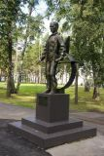
Тяжёлым ударом для нашей страны стала Великая Отечественная война. Заводоуковск дал приют тысячам эвакуированных
Но важнейшим следствием эвакуации для нашего города стало появление машиностроительной промышленности. В 1941 – 45 годах здесь находился воронежский авиазавод № 499 (директор и главный конструктор Александр Сергеевич Москалёв).
В парке сейчас стоит памятник А.С.Мосалеву.
После войны на базе оставшихся от военного предприятия мощностей был образован Новозаимский механический завод (с 3 июня 1958 года – «Тюменьсельмаш», с 1 декабря 1988 – Заводоуковский машиностроительный завод). Завод динамично рос и развивался, выпускал свою продукцию.

Slide 8
Отражением социально – экономического роста стал Указ Президиума Верховного Совета РСФСР от 26 апреля 1960 года о преобразовании рабочего посёлка Заводоуковский в город .
Новый статус преобразил Заводоуковск. Первые перемены стали заметны в центре города. До того Первомайская была небольшой улочкой с деревянными домами. Электричества тогда еще не было, в домах использовались керосиновые лампы

Slide 9
В 2010 году Заводоуковск отметил двойной юбилей – 50-летие города и 45-летие района. Современный Заводоуковск – один из молодых, красивых и динамично развивающихся городов Тюменской области.

Slide 10
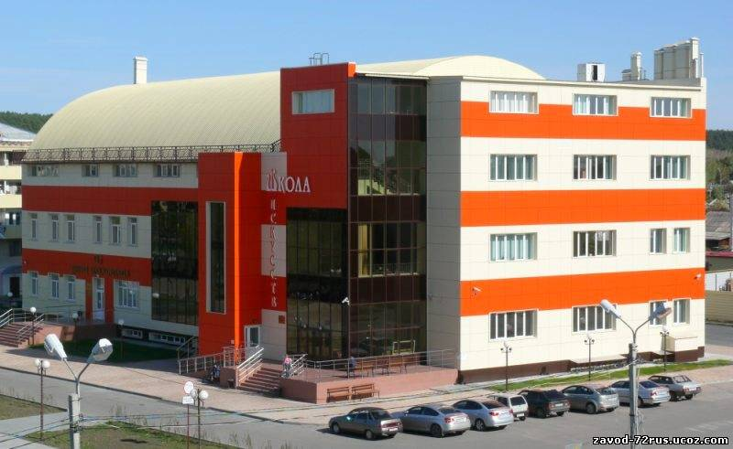
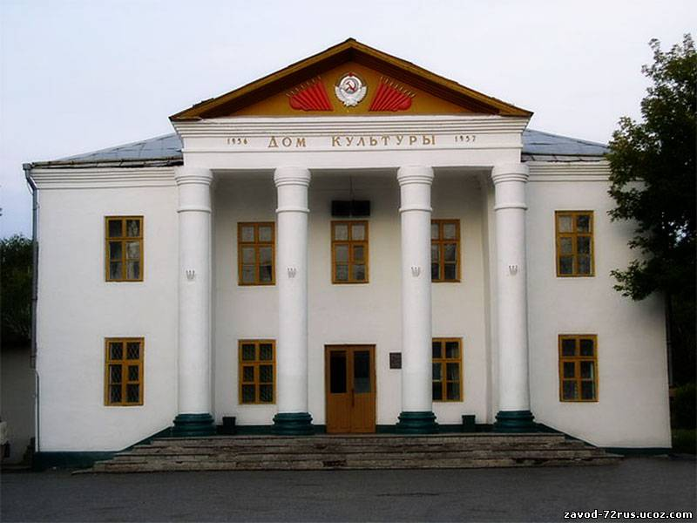
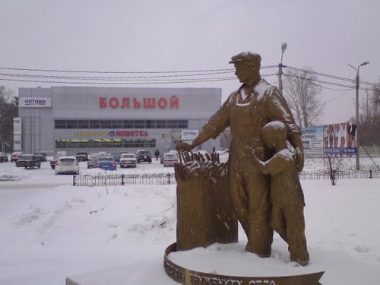
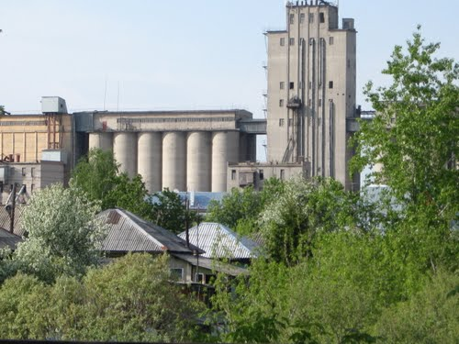

Slide 11
В 2001 году Заводоуковск стал обладателем гранта в проекте «Стратегия развития малых городов», реализуемого рамках Федеральной Программы «Малые города России». В 2005 году ведено в эксплуатацию новое здание Свято-Георгиевская церкви

Slide 12
Презентацию подготовила Костенко Е.С. Воспитатель д/с «Светлячок» с.Падун

